Slide 1
صادرات پرتقال
استاد مربوطه: دکتر مستولی زاده
دانشجویان:زهرا جعفر بگلو/شقایق ساعدی

Slide 2
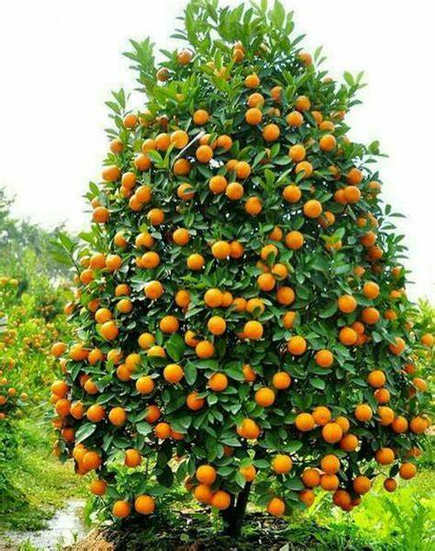
پرتقال بعد از سیب دومین میوه ای است که در جهان مورد مصرف عموم مردم است. این گیاه بومی شمال شرقی هند و نواحی مرکز چین است. میزان مقاومت آن به سرما نسبت به گونه های دیگر متوسط بوده و با داشتن تنوع ارقام در مناطق زیادی از دنیا پراکنده شده است. شکل عمومی درختان پرتقال بزرگ و عمودی با شاخه های افقی است.

Slide 3
منابع:
Rc.majlis.ir
Blog.bnskool.com
www.tahlilbazaar.com
Parsmorakabat.com
www.eghtesadonlin.com
Wikipedia.org
Ariyanahal.ir

Slide 4
انواع پرتقال:
پرتقال ها از لحاظ ظاهری به چهار گروه: گرد / نافدار/خونی و پرتقال های غیر اسیدی تقسیم میشوند. از بین چهار گروه نام برده پرتقال های گرد اهمیت تجارتی بیشتری دارند و سطح کشت قابل ملاحظه ای را در جهان به خود اختصاص داده اند و پرتقال های نافدار در مرتبه دوم اهمیت قرار دارند.
انواع پرتقال بر حسب زمان رسیدن به سه گروه: زود رس/ میان رس و دیررس تقسیم بندی میشوند. که دوره رسیدن ارقام زود رس بین 6 تا 9 ماه / میان رس 9 تا 12 ماه / و دیررس بیشتر از 12 ماه است.

Slide 5
پرتقال تامسون Thompson navel
پرتقال تامسون پرتقالی زودرس/نافدار/درشت و محبوب در ایران است که از لحاظ جثه نسبت به پرتقال واشنگتن کمی کوچک و مخروطی است این نوع پرتقال گوشتی و آبدار و لذیذ است. نسبت به سرمای هوا مقاوم است و بومی کالیفرنیای آمریکا است.

Slide 6
پرتقال خونی moro
پر تقالی آبدار و لذیذ است با پوستی نازک و به رنگ نارنجی تیره که درون آن کاملا سرخ است و هرچه رسیده تر باشد سرخ تر است.از نظر خواص تفاوت چندانی با دیگر پرتقال ها ندارد اما میزان آن کمی بیشتر است.cویتامین

Slide 7
خواص پرتقال:
ویتامین سی: محافظت از سلول ها در برابر آسیب،ضد التهاب، تقویت عملکرد قلب، کنترل فشار خون بالا، تقویت عملکرد سستم ایمنی بدن، تقویت کلاژن سازی پوست و بهبود عملکرد پوست در ترمیم.
فیبر: به واسطه فیبر فراوان به درمان زخم ها به خصوص زخم های داخلی گوارشی مثل زخم معده و زخم روده کمک میکند.
کلسیم: باعث استحکام اسخوان ها و تقویت اعصاب میشود.
فولیک اسید: به تقسیم سلولی،بهبود عملکرد گلبول های قرمز، کاهش احتمال ابتلا به بیماری های قلبی، جلوگیری از نقص جنین هنگام تولد و کاهش عوارض بارداری کمک میکند.
همچنین پوست پرتقال نیز از خواص زیادی برخوردار است که یکی از آنها کمک به کاهش وزن و دیگری کاهش احتمال ابتلا به سرطان است.

Slide 8
صادرات پرتقال:
میوه های صادراتی یکی از پرسودترین تجارت های غیر نفتی ایران محسوب میشوند. ایران به دلیل دارا بودن آب و هوای متنوع و چهار فصل، شرایط لازم برای کشت و بهره برداری بسیاری از میوه ها دارد.
درکل پرتقال های صادراتی باید دارای رنگ نارنجی، دارای عطر و بو، پوست صاف و عاری از لکه،آبدار و خوش گوشت باشد.

Slide 9
در حالی که در سال 2020 ارزش بازار پرتقال صادراتی بیش از 5/4 میلیارد دلار بوده است، ایران نیز با صادراتی به ارزش تقریبی 13 میلیون دلار در جایگاه 22 دنیا قرار دارد.
این محصول عمدتا به کشور های همسایه از جمله: افغانستان،عراق، ترکمنستان،آذربایجان،گرجستان،روسیه،ارمنستان،عمان،امارات متحده عربی،قطر و ..... صادر میشود که به صورت پرتقال تازه یا خشک کرده است.
در چند سال اخیر،با رشد صادرات انواع پرتقال از شمال به ویژه از باغ های استان مازندران مواجه بوده ایم. پرتقال تامسون شمال پرطرفدارترین پرتقال صادراتی است که از سوی بازارهای کشور عراق و کشورهای حاشیه خلیج فارس با استقبال خوبی روبه رو شده است.
همانند سایر میوه های صادراتی،برای صادرات پرتقال هم مسئله قیمت گذاری مطرح است. بهترین روش برای صادرات بهترین پرتقال از
ایران این است که با باغداران به طور مستقیم قرارداد امضا شود و شرکت های بازرگانی هزینه مناسبی را برای بسته بندی استاندارد
اختصاص دهند.
خرید و فروش پرتقال صادراتی از ایران به صورت عمده ای و در بسته بندی های کارتنی صورت میگیرد.

Slide 10
صادرات پرتقال به عراق:
از آنجا که صادرات پرتقال به عراق جزو بزرگ ترین منابع درآمد زا برای ایران است، در درجه اول شرکت های بازرگانی میوه سعی میکنند بهترین پرتقال های صادراتی را از باغ های شمالی تامین کنند.کیفیت خاک باغ های شمال و شرایط آب وهوایی به اندازه ای مناسب است که میتواند بهترین پرتقال را در فصل مناسب تامین کند.
برای موفقیت صادرات پرتقال به عراق باید بازاریابی مناسب شکل گیرد. تجار عراقی به این مسئله اهمیت میدهند که کیفیت پرتقال ها چگونه است و آیا بسته بندی استاندارد و بهداشتی هست یا خیر؟!
برای صادرات پرتقال به عراق باید مجوز ها و گواهی های لازم دریافت شود.همچنین بسته بندی پرتقال صادراتی اهمیت زیادی دارد.تمامی این موارد در گمرک ایران و عراق بررسی میشود.

Slide 11
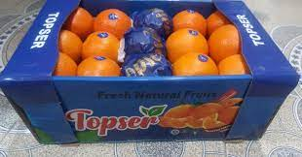
بسته بندی پرتقال:
پرتقال های صادراتی،در جعبه های کارتنی مقاوم سه لایه یا چهار لایه آماده میشود. پرتقال ها معمولا در دو ردیف، سه ردیف یا چهار ردیف چیده میشوند. بهترین حالت این است که بین فاصله هر ردیف از پرتقال ها ، یک صفحه پلاستیکی مشبک قرار گیرد یا اینکه هر عدد پرتقال در کاغذ پوستی پیچیده شود.

Slide 12
صادرات پرتقال تامسون:
یکی دیگر از مهم ترین معاملات در گروه تجارت پرتقال،خرید و فروش پرتقال تامسون نام دارد. بهترین بازار برای صادرات پرتقال تامسون،کشور عراق است.برای پرتقال تامسون شرایط باید به گونه ای باشد که پرتقال ها از نظر اندازه یکسان باشند.پرتقال تامسون پوست نازکی دارد و تمام پرتقال ها به یک اندازه رشد نمیکنند.برای اینکه بهترین پرتقال تامسون برای صادرات آماده شود،از طریق دستگاه های سورتینگ میوه میتوان پرتقال های هم اندازه را جدا کرد.

Slide 13
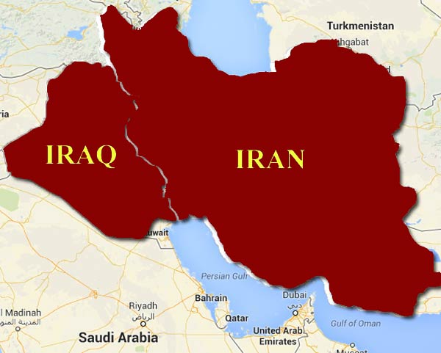
از عواملی که در قیمت تجارت پرتقال تامسون تاثیرگذار است این است که محموله ها در چه فصلی از سال تامین میشود و به سمت مقصد ارسال میگردد؟ بازار های عراق برای پرتقال های تامسون مقصد خوبی هستند.عراق در نزدیکی ایران قرار دارد پس از نظر هزینه حمل و نقل برای صادرات انواع پرتقال تامسون مقادیر کمتری را در بر میگیرد.

Slide 14
راهکار برای موانع صادراتی:
در کل محدودیت های گمرکی کار را برای صادرات سخت تر میکند.
راهکارها:
بخش خصوصی در عرصه صادرات باید پررنگ تر شود؛مواردی همچون تربیت تجار رعایت استاندارد ها در باقی مانده های سموم و کود شیمیایی ، اعطای تسهیلات ارزان قیمت به تولیدکننده و صادر کننده، تسهیل و تسریع فروش محصولات کشاورزی از مرزها استفاده از تجربه کشور های موفق در زمینه صادرات ، و تبادلات کالابه کالا و ....

Slide 15
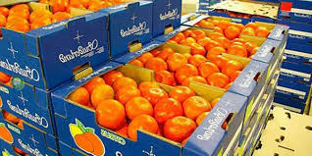
باغداران مازندرانی سالانه 2.5 میلیون تن مرکبات تولید می کنند که دستکم 10 تا 15 درصد آن قابلیت صادراتی دارد و از این میزان حتی یک دهم هم صادر نمی شود.
بر اساس گزارش های رسمی پارسال قرار بود 150 هزار تن پرتقال از مازندنران به خارج از کشور صادر شود و چندین نشست هماهنگی نیز در این باره با حضور مسئولان دستگ.اههای دخیل برگزار شد ولی نتیجه آن که میزان صادرات در 23 هزار تن متوقف ماند.
رییس اتاق بازرگانی ضعف زیرساختی شامل حمل و نقل، انبار استاندارد ذخیره سازی و گرانی تعرفه گمرکی را مهم ترین معضل پیش روی صادرات مرکبات اعلام کرد.

Slide 16
وارکنندگان برتر
صادرکنندگان برتر
7/9% | هلند
7/8% | چین
7/3% | آلمان
6/7% | هنکنگ
5/8% | روسیه
4/1% | عربستان
4% | انگلستان
4% | کره جنوبی
3/7% | آمریکا
3/5% | کانادا
26/5% | اسپانیا
14% | آفریقای جنوبی
13/8% | مصر
11% | آمریکا
6/3% | هلند
4/6% | استرالیا
3% | هنکنگ
2/6% | یونان
2/4% | ایتالیا
1/9 | ترکیه

